Slide 1
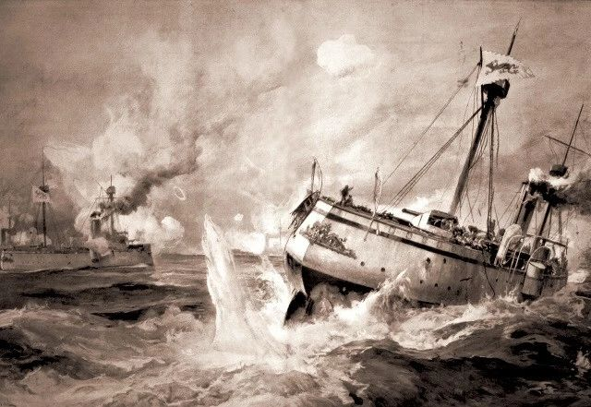
14·从中日甲午战争到八国联军侵华
岭南师范学院
李淑丽

Slide 2
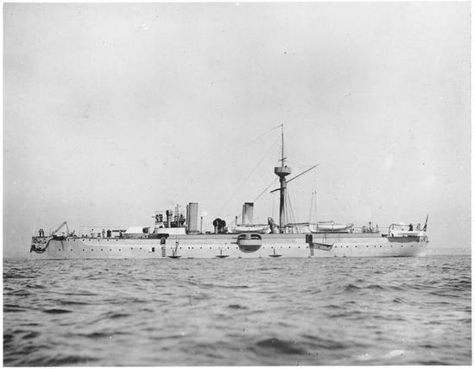

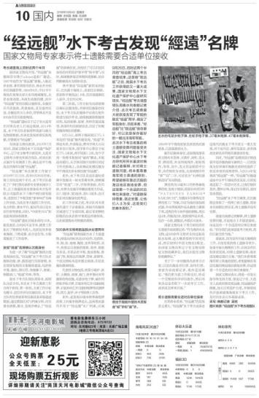
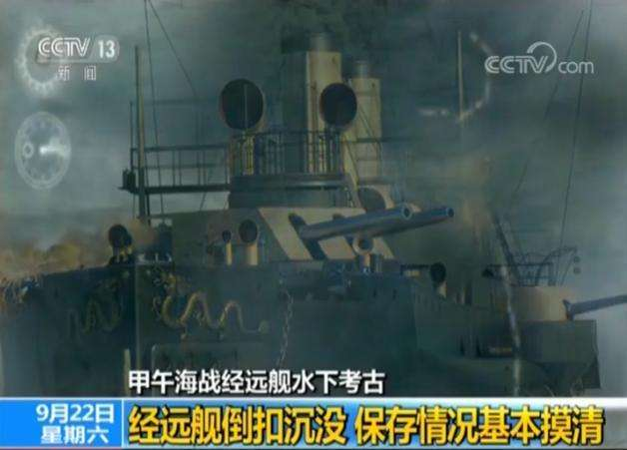
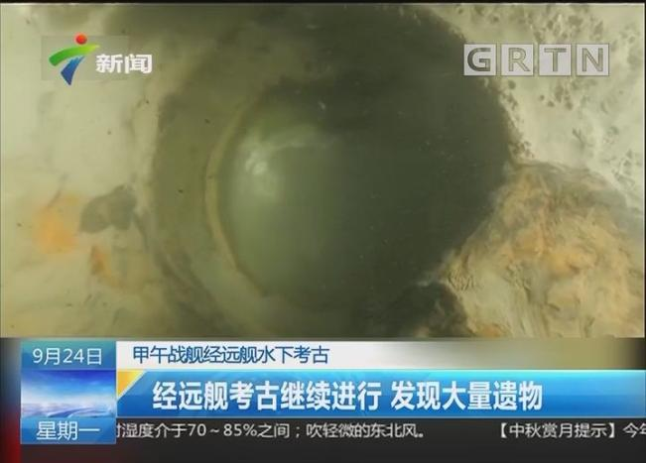
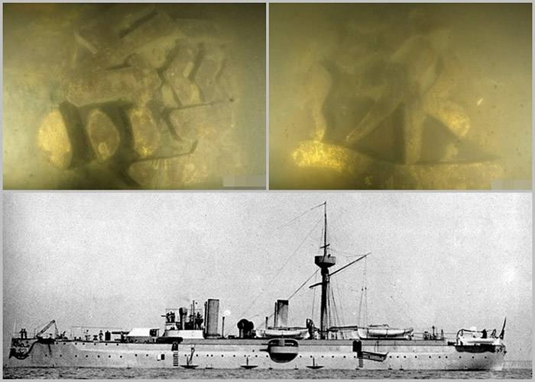
悬挂于舰舷外壁的木质髹金“經”字和“遠”字。

Slide 3
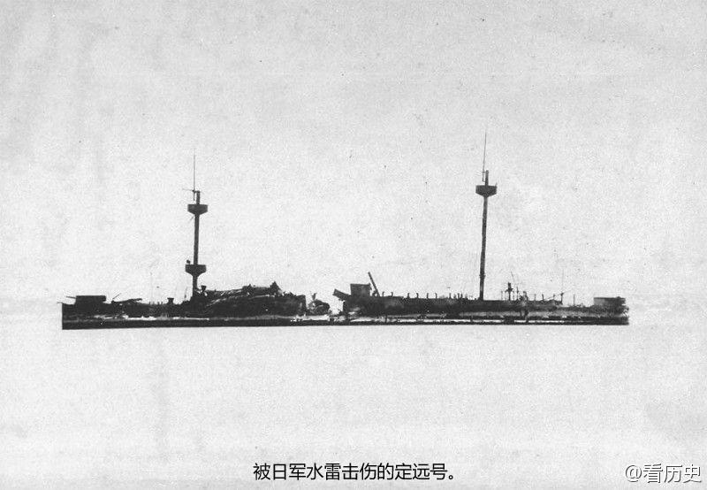
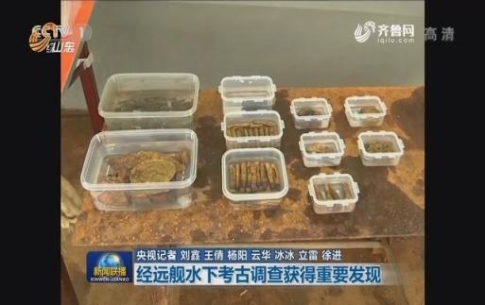
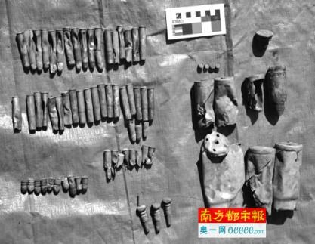
出水的毛瑟步枪子弹、左轮手枪子弹、37毫米炮弹、47毫米炮弹等。
“经远舰”水下考古成果是近现代沉舰水下考古的又一重大发现，对于近代史、海军发展史、世界海战史研究具有极其重要的价值。

Slide 4
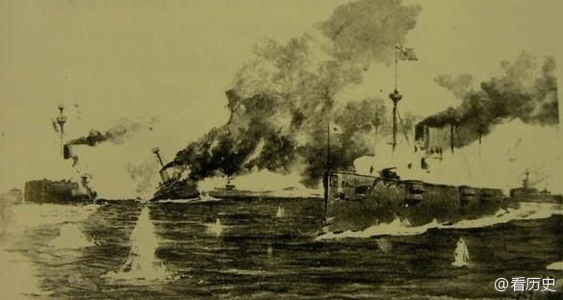
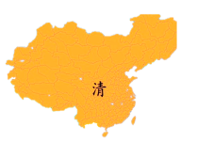

教学目标
1、通过对甲午战争、义和团运动、八国联军侵华等重大事件的学习，了解基本史实，并能概述战争经过。
2、探究甲午战败的原因，分析《马关条约》、《辛丑条约》的影响。
重难点把握
1、重点：《马关条约》和《辛丑条约》的影响。
2、难点：分析甲午战争的背景、反思战败的原因。

Slide 5
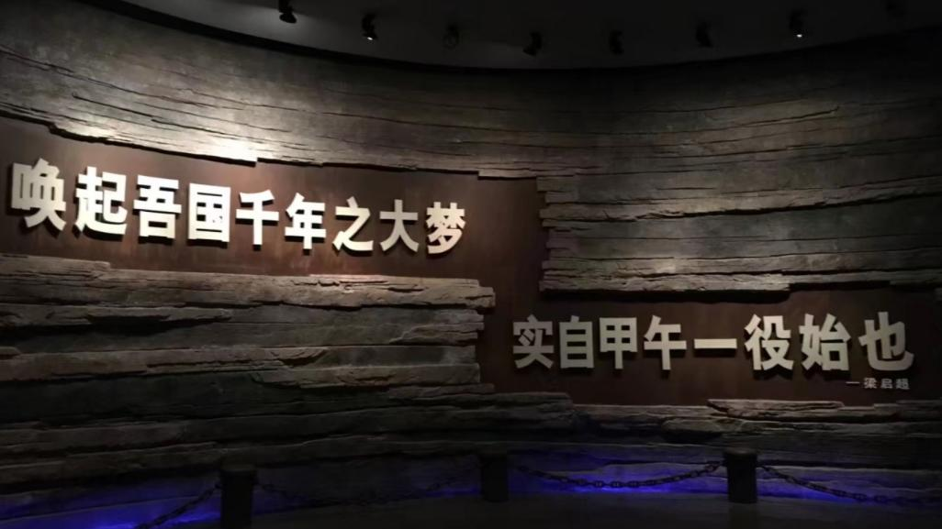

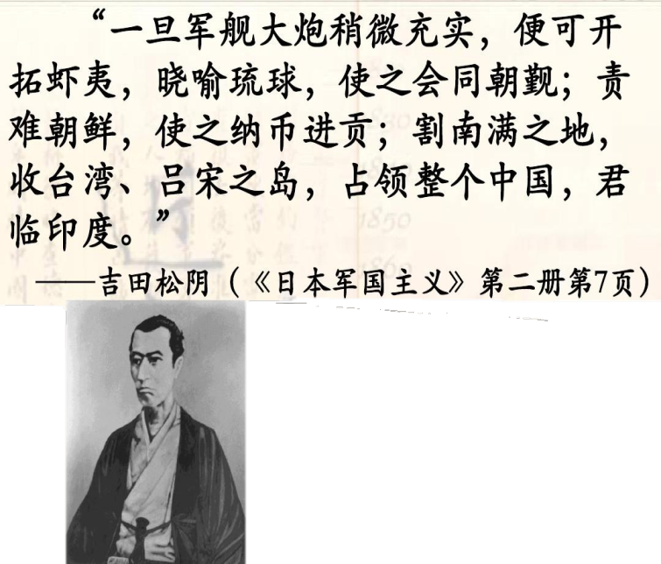
一
甲午战争的背景
“日本四面环海……则永远难免国防之危机，故在大陆获得领土实属必要。如欲在大陆获得领土，由于地理位置的关系，不能不首先染指中国与朝鲜。”
——（日）副岛种臣1871年《大陆进出意见》

Slide 6


一
甲午战争的背景
日本制订大陆政策，侵华蓄谋已久。
“文野之战

Slide 7

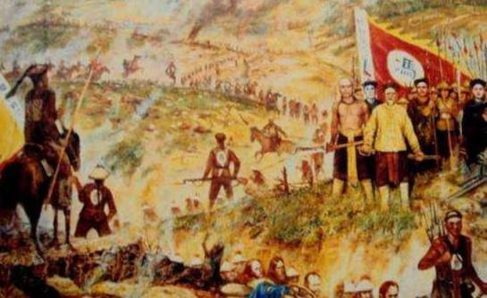
一
甲午战争的背景
中法战争中国不败而败，刺激了日本侵略
中法战争是中国人民反对侵略并取得胜利的战争，但转眼之间却被清政府的妥协投降路线葬送。法国不胜而胜，中国不败而败。（1885年）

Slide 8
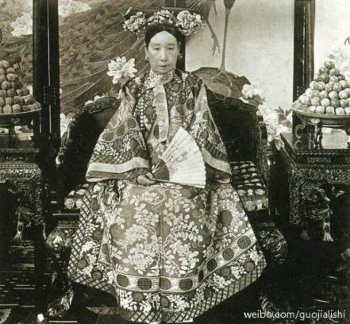
一
甲午战争的背景
清政府的腐败。西方列强的默许和纵容 。
今日到南苑，明日到北海，何日再到古长安？叹黎民膏血全枯，只为一人歌有庆；五十割琉球，六十割台湾，而今又割东三省！痛赤县邦圻益蹙，每逢万寿祝疆无。
——章太炎 ​​​​
天子萬年，百姓花錢。
萬壽無疆，百姓遭殃。
——辜鴻銘

Slide 9






一
甲午战争的背景
清政府的腐败。西方列强的默许和纵容 。
利用日本
暗中支持
私下鼓励
支持怂恿
扶植日本

Slide 10
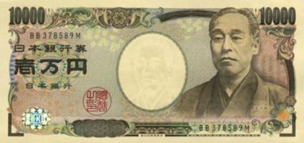
一
甲午战争的背景
日本国内的经济危机，使社会矛盾激化。
日本的货币上，一万日元的头像是启蒙思想家、教育家福泽谕吉，五千日元的头像是思想家、农学家、教育家新渡户稻造和小说家、诗人樋口一叶，一千日元的头像有作家夏目漱石，细菌学家、生物学家野口英世以及政治家伊藤博文，五百日元的头像是政治家岩仓具视，一百日元的头像是政治家板垣退助。
脱亚入欧论
东洋攻略

Slide 11
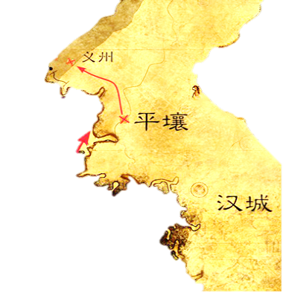
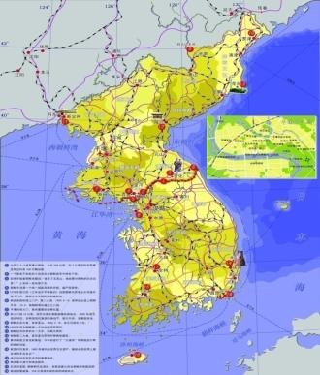

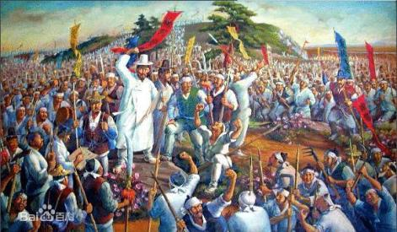




一
甲午战争的背景
我们国家爆发了“东学党起义”，求大清国来支援
日本制订大陆政策，侵华蓄谋已久。
中法战争中国不败而败，刺激了日本侵略
日本国内的经济危机，使社会矛盾激化。
战争导火索
朝鲜爆发东学党起义

Slide 12
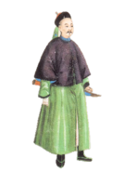

一
甲午战争的背景
日本制订大陆政策，侵华蓄谋已久。
中法战争中国不败而败，刺激了日本侵略
清政府的腐败。西方列强的默许和纵容 。
日本国内的经济危机，使社会矛盾激化。
战争导火索
朝鲜爆发东学党起义

Slide 13
一
甲午战争的背景
“清国虽军舰众多、武器充备，然徒于虚饰外表，并无巧操战舰、妙用军队之将校，亦无熟练操作枪炮之士兵，若一旦战机来临，吾国就当以精兵强将驱逐驻守之支那兵，进而横跨鸭绿江，长驱直入进北京。”
——《朝鲜之处分》《自由新闻》，1884年12月19日。

Slide 14
一
甲午战争的背景
截然相反的战争预测
“以我堂堂天朝，幅员之广大，人民之多，财赋之厚，兵卒之精，十倍于尔。尔乃不自量力，轻启兵端是不明乎大小之势矣。 ”
——《申报》1894年7月28日
“日本蕞尔岛国，矿产有限，库藏空虚，一有战事，则纸币不能流通，商贾为之远引，厘市箫条，盖藏告匮，其困乏可立而等也。”
——《申报》1894年7月28日

Slide 15
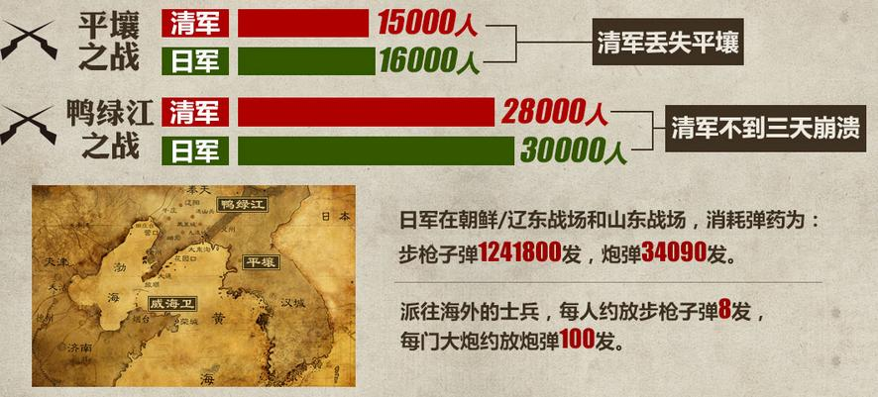
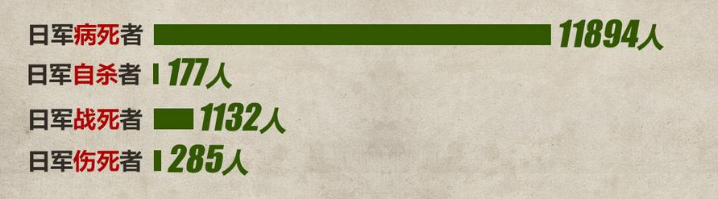
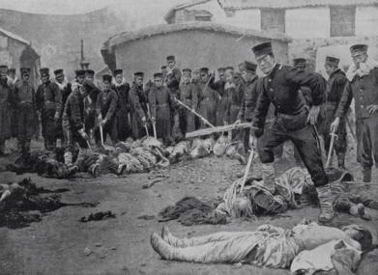
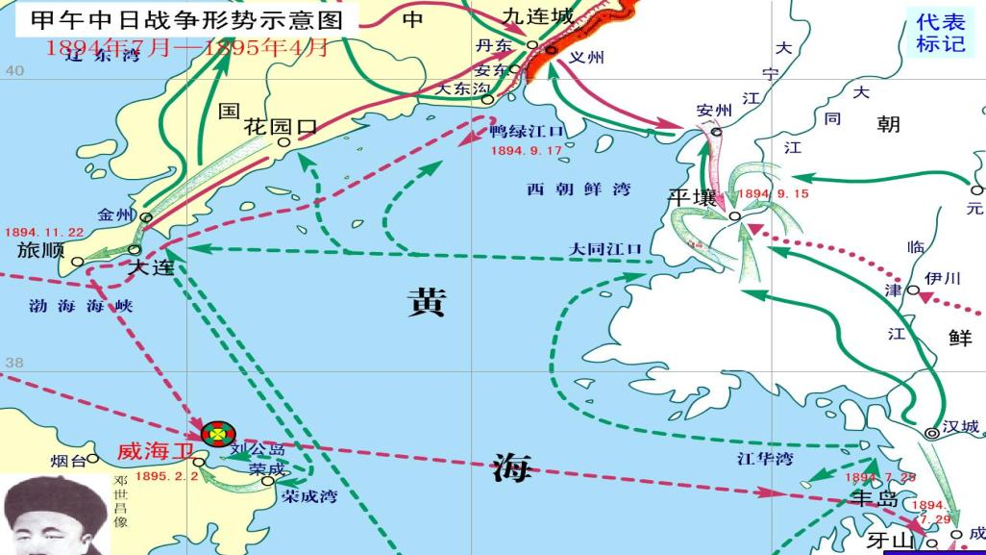

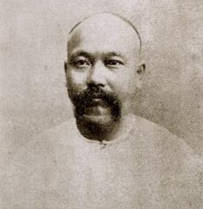
“我亲眼看见旅顺难民并无抗拒犯军。……日兵并不欲生擒。我见一人跪于兵前，叩头求命，兵一手以枪尾刀插入其头于地上，一手以剑斩断其身首。有一人缩身于角头，日兵一队放枪弹碎其身。有一老人跪于街中，日兵斩之，几成两段。”
——（美）克里尔曼：《倭寇残杀记》，见《中倭战守始末记》第2卷，第23-26页。
黄海战役
“5 个多小时的激战，不仅决定了北洋水师和日本本舰队的命运 ，而且决定了全局。说得远一点，它同时又决定了此后半个世纪里中日关系的格局：把 ‘九 ·一八 ’的炮声看做黄海海面炮声的历史回响并不为过 。”
——陈旭麓
#惨烈甲午#
日军血洗威海平壤。当时的惨状被《东京日日新闻》随军记者甲秀辅报道：“街巷死尸遍地狼藉，五六人或十数人倒在一起，发出袭人的血腥恶臭。此时此景泛起对爱新觉罗末世怜悯的念头，面对如此惨烈的修罗道场，余无法想象此乃我文明军队之所为。”
平壤战役
图为1895年2月2日，《图片
报》刊载的日军屠城照片
定远舰管带刘步蟾
（1852—1895）
辽东战役
苟丧舰，将自裁。
——刘步蟾
威海卫战役
丰岛海战

Slide 16
战争掠影
二
甲午战争的过程
主要战役 | 时间 | 简单经过 | 爱国将士
丰岛海战 | 1894年7月 | 日军在丰岛海面袭击清军运兵船，挑起战争。清兵舰队在一番抵抗后战败。 | 高升号上全体爱国官兵
平壤战役 | 1894年9月 | 虽然开始清军积极抵抗，在船桥里挫败日军，然而到由于清军主帅叶志超弃城而逃，最后失败，伤亡惨重。 | 左宝贵、 马玉崑等
黄海海战 | 1894年9月 | 清军爱国官兵积极奋战，但惨败。北洋舰队遭受巨大损失。日本取得黄海海域的制海权。 | 邓世昌、林永升、刘步蟾、林泰曾

Slide 17
战争掠影
二
甲午战争的过程
主要战役 | 时间 | 简单经过 | 爱国将士
辽东战役 | 1894年10月 | 日军从花园口登陆，占领了金州、大连湾、旅顺。并在旅顺制造了惨绝人寰的大屠杀。 | 徐邦道、 聂十成等
威海卫 之战 | 1895年1月 | 日本军队海陆并进包围威海卫，最终威海卫陷落。刘步蟾自裁、丁汝昌自杀。 | 丁汝昌

Slide 18
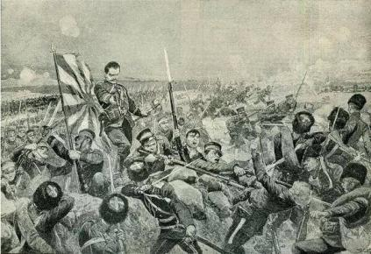
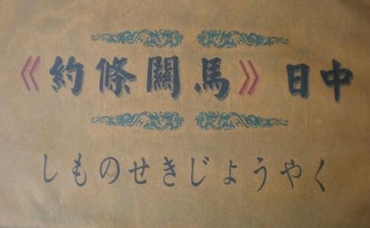
三
甲午战争的结果
1895年清政府被迫签订《马关条约》

Slide 19

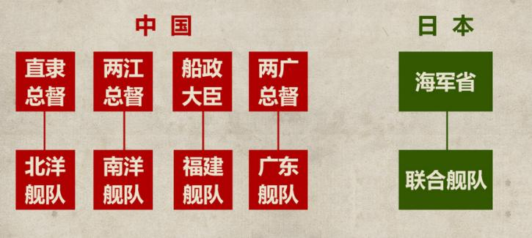

探究？
四
甲午战败的原因
中日两国海军机构示意图

Slide 20
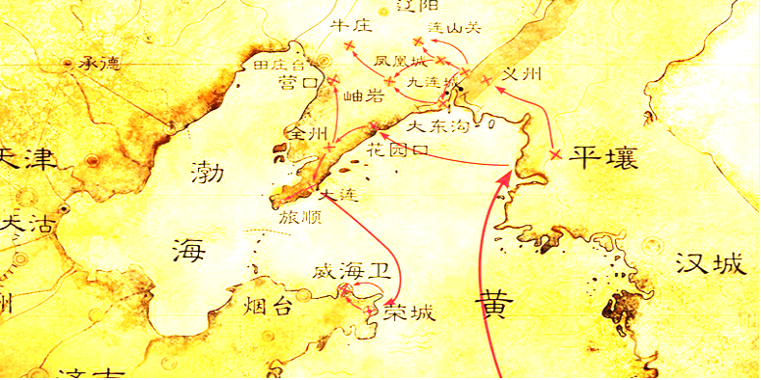
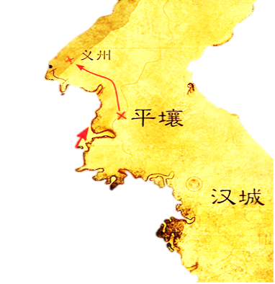
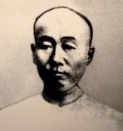
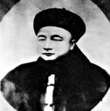
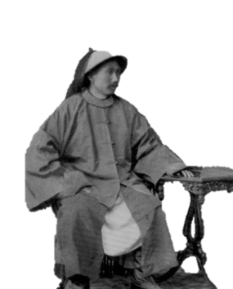
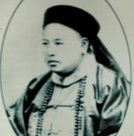
探究？
四
甲午战败的原因
1895年
北洋海军提督丁汝昌（1852—1895）
经远舰管带林永升
（1853—1894）
致远舰管带邓世昌
（1849—1894）
定远舰管带刘步蟾
（1852—1895）
镇远舰管带林泰曾
（1851—1894）

Slide 21
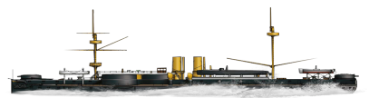
巡视舰内上下各处，巨炮四门，直径一尺，长二十五尺，为我国所未有，士兵们都能操英语一一作以说明，此外海军乐队奏乐，而乐谱皆是英国式的。舰内之清洁，绝不次于欧美诸国舰队。
——1891年《尾崎三良日记》
四
甲午战败的原因
19世纪80年代两国从欧洲采购军舰情况
定远
镇远
济远
致远
靖远
经远
来远
平远
1885 | 1886 | 1887 | 1888 | 1889 | 1890 | 1891 | 1892 | 1893 | 1894
严岛
松岛
桥立
秋津洲
浪速
高千穗
千代田
吉野
1890年以后日本建造船舰的数量远多于北洋海军，其中严岛、松岛、桥立三艘船舰专为克制定远、镇远而造。

Slide 22
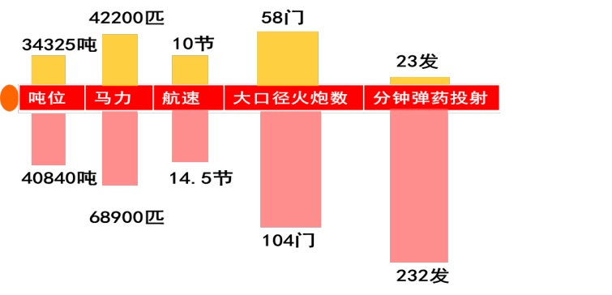
探究？
四
甲午战败的原因
黄海海战期间双方舰队数据对比
北洋海军
日本联合舰队

Slide 23

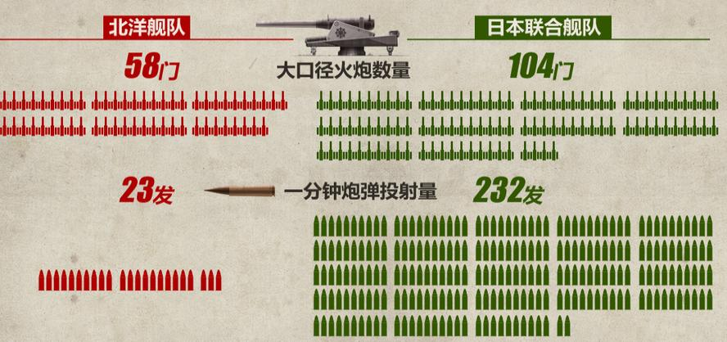
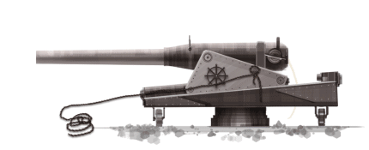
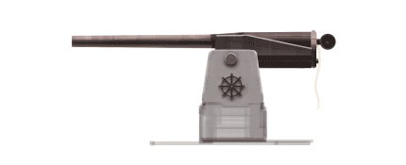
四
甲午战败的原因
黄海海战期间双方主力火炮
克虏伯后膛炮
复杂、缓慢。

Slide 24
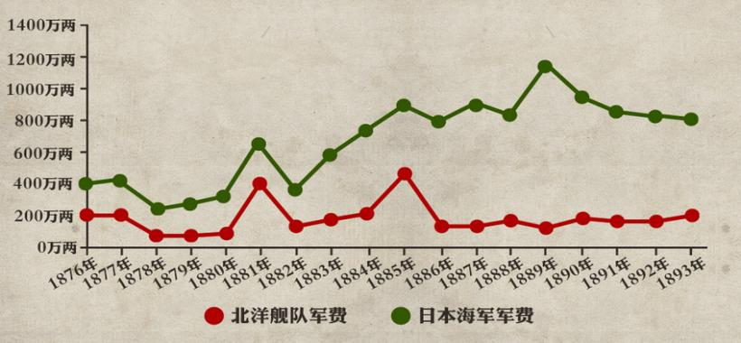
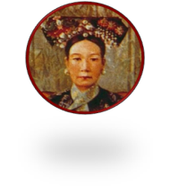
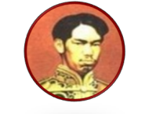
制度？
观念？
民众状态？
四
甲午战败的原因
“以北洋一隅之力，搏倭人全国之师”
——李鸿章
“日本当时已是一个现代化国家，民族主义意识使政府和人民团结成一个统一的整体。中国在战争中所面对 的是日本民族团结一致的力量。在中国 ，政体基本上仍处于中世纪式的，政府与人民各行其是。战争压根儿没有影响到普通民众，这场战争几乎全是李鸿章的北洋水师与淮军在作战。”
——徐中约
“吾国之大患，由国家视其民为奴隶，积之既久，民之自视亦如奴隶焉。彼奴隶者苟抗颜而干预主人之家事，主人必艴然而怒，非摈斥则谴责耳，故奴隶于主人之事，罕有关心者，非其性然也，势使之然也。吾国之人视国事若于己无与焉，虽经国耻、历国难，而漠然不以动其心者，非其性然也，势使然也。”
——梁启超
慈禧太后:1888年开始，慈禧太后开始斥巨资修筑颐和园，为此不惜挪用海军军费，共达2000万两，占了海军军费的一大半，1890年后海军没有增添一艘战舰。
明治天皇:以饿肚皮的精神,一天只吃一餐饭,鼓动着他的臣民为战舰捐出口袋里的最后一个铜板，于1887年7月1日从内务库中拨出30万日元作为海防经费。

Slide 25
蓄谋久、敌国强、清腐败、求妥协、将贪生、武器僵。
四
甲午战败的原因
认识原因：对可能发生的侵略战争缺乏预见，准备不足
外部原因：一味依靠外国调停，没有把立足点放在自身力量上
战略原因：平壤战前和威海卫战役中，主张避战自保，放弃和丧失制海权
政治原因：腐朽没落的封建统治。例如慈禧挪用海军军费修建颐和园工程
直接原因：军队素质低下，不堪一击
根本原因：封建政权的腐败导致妥协投降
客观原因：日本侵华蓄谋已久、列强默许
实质：政治制度的落后导致军事制度、军心和民心都无法与近代化的日本抗衡。

Slide 26
割地台澎辽
赔款两亿两
设厂内税销
五
甲午战争的影响
由商品输出到资本输出
一 厂
二 亿
三 岛
四 埠
（沙市、重庆、苏州、杭州）

Slide 27
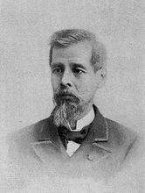
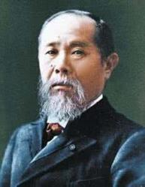
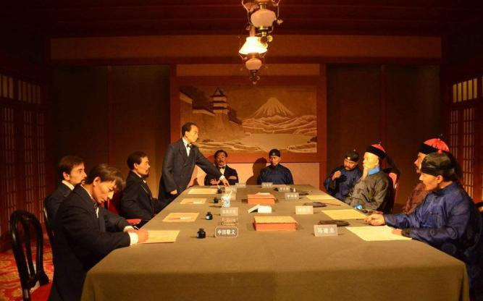
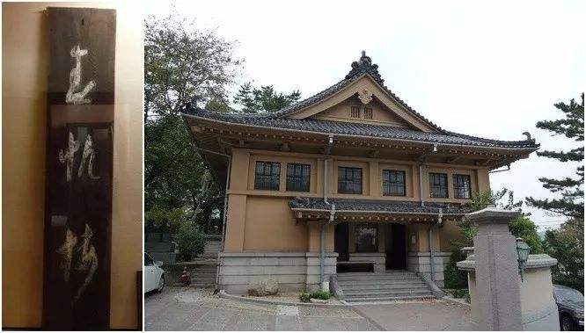
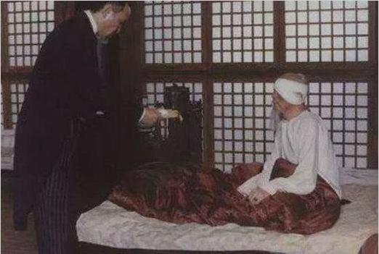
伊藤博文
陆奥宗光
五
甲午战争的影响
败军之将不言勇，城下之盟不好签
清政府在无可奈何的情况下，电示李鸿章，如竞无可商改，即遵前旨与之,定约尽管接到了最后途旨，李鸿章在第五次谈判中，仍然努力争取，就像市井买卖，彼此争价似的，要伊藤赔款再减5000万，5000万不能让，让2千万.甚至苦苦哀求，无论如何，总请再让数千万……
——中国近代史资料书刊编委会《中日战争》
“今之国威之隆，实滥觞于甲午之役”

Slide 28
五
甲午战争的影响
日本学者的研究表明：“通过甲午战争，日本获得了数额庞大的赔偿，如按明治二十八年（1896年）的财政收入计算，这笔赔款相当于4年零2个月的财政收入”，“日本把这笔赔款一部分用于军备扩张和振兴工业，一部分储存到伦敦银行作为日本保有的外币，在实行着金本位的列国之间通行，成功地导入了一种新的金融制度。”
——加藤佑三《东亚近代史》

Slide 29
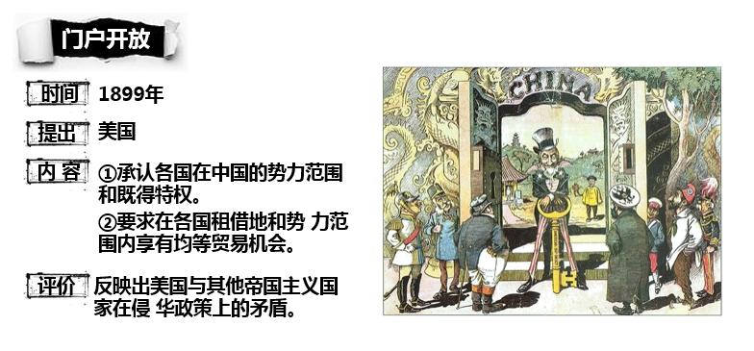

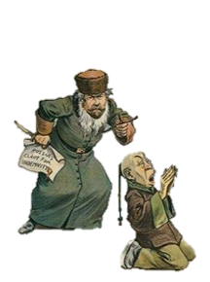
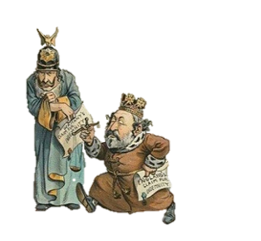



五
甲午战争的影响
割让辽东半岛的条款损害了沙皇俄国在中国东北的利益，为了防止日本独霸东亚，《马关条约》条约签订6天后，在俄国、法国、德国三国的干涉和反对下，日本被迫放弃割让辽东半岛。

Slide 30

五
甲午战争的影响
近代中国开放的通商口岸
鸦片战争后
开放的通商口岸
台北
台中
第二次鸦片战争后开放的通商口岸
中日甲午战争后开放的通商口岸

Slide 31






刘永福与台湾军民誓师抗日图
五
甲午战争的影响
台北
台湾人民的抗日武装斗争
台中
四万万人齐下泪，天涯何处是神州？
——谭嗣同
1895年6月---10月台南陷落
台南
据不完全统计，日本殖民统治台湾的50年间，毫无人性的日本侵略者残忍杀害了约数十万台湾民众，平均每6个台湾人中就有一人死于国难。

Slide 32
五
甲午战争的影响
中国：清朝大腐败；半殖民地半封建大大加深；民族救亡图存运动大发展。
日本：向帝国主义过渡大大加快
远东：扩大侵略；格局大改变

Slide 33

五
甲午战争的影响
列强侵略势力深入到中国腹地
外国资本挤压，阻碍中国民族资本主义发展
巨额战争赔款使国家财政不堪重负，不得不举借外债
俄德法“干涉还辽”拉开了列强瓜分中国狂潮的序幕
为挽救统治危机，清王朝开始了军事改革
各阶层展开了救亡图存的斗争。如台湾军民反对割台

Slide 34



五
甲午战争的影响
投笔从戎
弃医从文
“赴日留学、研究军事，献身民族事业”

Slide 35
五
甲午战争的影响
“夫西人立国，自有本末，虽礼乐教化远逊中华，然驯致富强，具有体用。育才于学堂，论政于议院，君民一体，上下一心，务实而戒虚，谋定而后动，此其体也；轮船、大炮、洋枪、水雷、铁路、电线、此其用也。中国遗其体而求其用，无论竭蹶步趋，常不相及，就令铁舰成行，铁路四达，果足恃欤?”
——张树声遗折（郑观应《盛世危言》）

Slide 36





Slide 37


国人对洋人的认识
徐桐
“但以诟毁洋人为快，一切不复求知。”
“一论及西洋事宜，相与哗然，以谓夸奖外人，得罪公议。”
——《郭嵩焘日记》（三），湖南人民出版社1982年版，第11页
“西班有牙，葡萄有牙，牙而成国，史所未闻，籍所未载，荒诞不经，莫过于此。”
“西人言日大不动，而八星绕之……窥其用心，止以欲破我天地两大，日月并明，君臣父子夫妇三纲而已……”
——曾廉

Slide 38



理性认识义和团的性质

Slide 39


理性认识义和团的性质
“义和团的野蛮，义和团的顽旧与迷信，义和团时的恐怖空气，我都亲身经验过：我读八十年来中国的外交史、商业史，我终于不能否认义和团事件是中国民族革命史之悲壮的序幕。”
材料选自：陈独秀《我们对于义和团两个错误的观念》（1924年9月3日，《向导》第八十一期），见路遥主编：《义和团运动文献资料汇编·中文卷》（下），816~817页，济南：山东大学出版社，2012

Slide 40


“助清灭洋，替天行道”

Slide 41


朱家河惨案

Slide 42

北京惨案
“城中日焚劫，火光连日夜……夙所不快者，即指为教民，全家皆尽，死者十数万人。其杀人则刀矛并下，肌体分裂，婴儿生未匝月者，亦杀之残酷无复人理。妇人之尸，往往乳头割去，阴处受伤，男妇大小，怆形万状，不忍瞩目。气味恶臭，终日掩鼻”。
——《庚子国变记》
“某日，冰窖胡同义和拳将长香（巷）四条照象（相）馆张子清俱家三口剿办，剿得自行车、话匣子、洋物等物不少，解送南横街老团。”
——（王大点日记）[引自张鸣学者的研究]

Slide 43


山西太原惨案
“当于教堂内搜出妇女二百一十一口，年老者数人，而五六岁十余岁至二三十岁者居多……将洋人尽数擒捉，以链锁之，均在抚署处决。其漏网者，惟有一洋女人割乳后逃走，藏于城墙之下，其后查得，已死”。
——毓贤奏折
“我在这里行医治病有几年时间了，被我救活的有数百人，今请饶了我母子性命吧。”

Slide 44



李
提
摩
太
“专门开导晋省人民知识，设立学堂，教育有用之学，使官绅庶子学习，不再受惑。”
通过李提摩太与岑春煊的多次协商，中西大学堂在第二年开办，并与刚刚成立的山西大学堂合并，成为全国继京师大学堂、北洋大学堂之后的第三所大学。

Slide 45

发展阶段
大不列颠与爱尔兰联合王国
美利坚合众国
法兰西第三共和国
德意志帝国
俄罗斯帝国
日本帝国
意大利王国
奥匈帝国
“救护驻华使馆，助中国剿匪”

Slide 46




Slide 47


“与其苟且图存，贻羞万古，孰若大张挞伐，一决雌雄”
——慈禧
高潮阶段
英、美、法、德、意、日、俄、西、比、荷、奥匈十一国列强

Slide 48


高潮阶段
克林德碑
公理战胜牌坊

Slide 49

高潮阶段
瓦德西率军进京

Slide 50


高潮阶段
“特许军队公开抢劫三日”（瓦德西）

Slide 51




高潮阶段

Slide 52


高潮阶段
“中国之人，下愚而上诈”。
——陈寅恪
在惶恐不安中，出于自保的本能，他们对西方文化群起而攻之，试图保住自己的文化地位。也正是他们的自私和狭隘，他们的极端民族主义思想，最终给整个国家、整个民族，带来一场巨大的灾难。

Slide 53


“此乱命也，粤不奉诏”
——李鸿章
“太后进屋一把抓住康格夫人（美国公使夫人）的手，好几分钟没有放开。她浑身抖，抽泣哽咽地说进攻使馆区是极大的错误，她后悔莫及。“
——《泰晤士报》 1902年2月3日
“量中华之物力，结与国之欢心”。
——慈禧
“诏报奕劻李鸿章尽如约。”

Slide 54

从1902年到1911年，各地民变多达1300余起，平均每两天半发生一次。为摊派《辛丑条约》赔款而直接增加在民众头上的捐税至少有60多种，由此引起的抗捐抗税斗争一直没有消停。为求盐减价、为求食抢米而酿成的风潮约有60多起。

Slide 55


日本拿到的赔款
琉球赔款——50万两库平银
甲午赔款——2亿3千万两海关银
庚子赔款——7594万两海关银
换算成银元为：7.9亿银元（1库平银约为1.3银元，1海关 银约为1.56银元），换算成当时的英镑价为：0.79亿英镑（1英镑约为10银元）。
在1905年，1银元可以在北京买米50斤。
3.0594亿两海关银

Slide 56
 | 内容 | 危害
经济 | 赔款白银4.5亿两
政治 | 严禁人民反帝
军事 | 拆毁炮台；驻扎要地
外交 | 划定使馆界，总理衙门为外务部
加重中国人民经济负担
清政府成为帝国主义统治中国的工具 。
清政府完全处于列强控制，失去军事自主权
使馆区成为列强侵华大本营
赔款划界准驻兵，禁反改部修约订

Slide 57
列强侵华的“五大趋势”：
1、赔款越来越来越多
2、割地面积越来越大
3、开埠由沿海伸向内地
4、由商品输出到资本输出为主
5、由直接侵华到“以华治华”

Slide 58
 | 内容 | 危害
经济 | 赔款白银4.5亿两
政治 | 严禁人民反帝
军事 | 拆毁炮台；驻扎要地
外交 | 划定使馆界，总理衙门为外务部
加重中国人民经济负担
清政府成为帝国主义统治中国的工具 。
清政府完全处于列强控制，失去军事自主权
使馆区成为列强侵华大本营
赔款划界准驻兵，禁反改部修约订

Slide 59



Slide 60










列强在中国掀起了抢夺利权、强租海港、划分“势力范围”的瓜分中国狂潮。
《时局图》揭露帝国主义对中国的侵略，还有揭露清政府腐败。反映了爱国者呼吁中华民族觉醒，挽救民族危亡的爱国之情。
香肠代表德国
狮代表英国
鹰代表美国
蛤蟆代表法国
谢缵泰

Slide 61
义和团运动
八国联军侵华战争
（一）原因：
（一）原因：
扶清灭洋：具有爱国性质，反映当时帝国主义与中华民族矛盾成为社会主要矛盾；“扶清”有利于争取官兵，却容易放松对清政府警惕，“灭洋”能动员民众反帝，却带有盲目排外性质。其斗争结果不能促使中国走向近代化，只能更加落后。
根本原因：帝国主义掀起瓜分中国狂潮，民族危机加深。
根本原因：瓜分中国，变中国为完全殖民地
直接原因：“救护驻华使馆，助中国剿匪”
直接原因：中国人民与外国教会势力矛盾激化。
（二）经过：1900-1901
性质：侵略战争
（二）经过：1898-1900
西摩尔率军从天津进犯北京；义和团配合清军抗击；北京陷落。
性质：农民自发反帝爱国运动
口号：扶清灭洋
特点：自发、分散、盲目排外、封建迷信
（三）结果：胁迫清签订《辛丑条约》
清政府态度：镇压-招抚-剿灭
（四）影响：
（三）结果：中外联合绞杀
使中国完全沦为半殖民地半封建社会。
1）经济：赔款加深苦难且税收被列强控制
2）政治：使馆区成侵华大本营清政府成列强侵华工具
（四）意义：
体现反侵略斗争精神，具有朴素的爱国热情。

Slide 62
从甲年战败到八国联军侵华，清朝中央政府的威信和对全国的控制再下降。八国联军在北方横行之时，南部中国“东南互保”，免除了列强的南顾之优，地方坐视朝廷危机，而不发兵勤王，事后也未追究，可见中央威信下降到极点。地方势力的不断强大，也是晚清摇摇欲坠的表现，同时也导致了民国多年的割据局面。

Slide 63


（2016·华南师大联考）鲁迅说：“至于中国所谓的手段，在我看来，有时也应该说有的，但绝非‘以夷制夷’，倒是想‘以夷制华’。然而，夷又哪有这么愚笨呢，却先来一套‘以华制华’给你看。”中国近代史上能体现列强以夷制夷、以夷制华、以华制华三种策略的历史事件分别是 ( )
A
A．甲午战争，太平天国，《辛丑条约》
B．《辛丑条约》，太平天国，甲午战争
C．太平天国，《辛丑条约》，甲午战争
D．甲午战争，《辛丑条约》 ，太平天国

Slide 64
（2016·华南师大联考）鲁迅说：“至于中国所谓的手段，在我看来，有时也应该说有的，但绝非‘以夷制夷’，倒是想‘以夷制华’。然而，夷又哪有这么愚笨呢，却先来一套‘以华制华’给你看。”中国近代史上能体现列强以夷制夷、以夷制华、以华制华三种策略的历史事件分别是 ( )
A
A．甲午战争，太平天国，《辛丑条约》
B．《辛丑条约》，太平天国，甲午战争
C．太平天国，《辛丑条约》，甲午战争
D．甲午战争，《辛丑条约》 ，太平天国

Slide 65
（2016·沧州模拟）陈天华在1903年出版的《猛回头》中写道：“这朝廷，原是个，名存实亡。替洋人，做一个，守土官长。”下列不平等条约的内容能说明这一观点的是（ ）
D
A.清政府赔偿各国白银共4.5亿两 B.在北京东交民巷设立“使馆界”
C.开重庆、沙市等四处为通商口岸 D.禁止中国人参加反帝性质的组织

Slide 66
陈旭麓先生说：“1840 年以来，中国因外患而遭受的每一次失败都产生过体现警悟的先觉者。但他们的周围和身后没有社会意义的群体，他们走得越远就越孤独。甲午大败 ，‘成中国之巨祸 ’，中国的民族具有群体意义的觉醒也因此而开始。这是近代百年的一个历史转机。过去 ，人们多以甲午战争当中和甲午战争之后各地民众的反抗斗争来描述这种觉醒，其实并不确切。民众的反抗，主要体现了一种反侵略的自卫本能，其中愤激的感情色彩居多。⋯⋯在社会历史现象中，‘觉醒’一词并不归结于愤激，其确定涵义应在于主体对 自身历史使命的自觉意识。”

Slide 67
(2015·广东联考)
对1840~1919年的中国近代史（前期）认为：中日甲午战争是这段历史的转折点；有人认为：八国联军侵华战争是这段历史的重要转折点。你同意上述哪一种？请阐述理由。
（考查中日甲午战争和八国联军侵华战争的影响，要发散到经济、政治、阶级关系等方面）

Slide 68
参考：
（1）以甲午战争作为转折点：
①《马关条约》加深了中国社会的半殖民地化程度。
②《马关条约》反映出列强对华侵略由商品输出为主转为资本输出为主。
③刺激了列强瓜分中国的野心，掀起列强瓜分中国的狂潮。
④客观上刺激了中国资本主义经济的进一步发展。
⑤使近代中国救亡运动进入了一个新阶段，资产阶级作为新生的政治力量登上历史的舞台，资产阶级维新运动高涨。
（2）以八国联军侵华为转折点：
①使中国的半殖民地半封建社会统治秩序完全确立。
②激起汉族地主实力派与清朝政府的矛盾。
③列强从此达成侵华的新共识：“以华治华”。
④清政府成为帝国主义统治中国的工具。
⑤中国人民同帝国主义、封建主义的矛盾，集中表现在反对清朝统治的斗争上，使辛亥革命获得更加广泛的群众基础。

Slide 69








#老照片：甲午战争威海卫陷落#1895年年初，日军海陆配合攻占威海卫，北洋水师在此战中全军覆没，京畿地区顿时门户大开，位于旅顺的日军也展开进攻，清军全线溃败。清廷只得乞降，派遣李鸿章为全权代表，前往日本和谈。1895年4月17日，《马关条约》签订，甲午中日战争结束。 ​​​​

Slide 70
“中国昔日自夸之处，至此而扫地殆尽 ……总而言之，中国至今日，实已一败涂地，不可收拾 。”
——《满招损谦受益时乃天道论》，《万国公报》1894年11月卷。
“不论是陆军在平壤的大捷，还是海军在黄海的大胜，皆可测知清国战斗力之低下。若如此势如破竹直捣其巢穴亦非难事。”
——《值此前途有望的时期》《东京朝日新闻》1894年9月25日，“社论”，第2版

Slide 71














#实拍甲午战争大决战# ​​​​

Slide 72








以史为鉴 警钟长鸣
甲午战争，在中国近代史记忆中重重写下一个“败”字，愤愤烙下一个“耻”字，深深刻下一个“警”字。居安思危，在涉及我国核心利益的问题上，我们必须敢于划出红线，亮出底线。能战方能止战，准备打才可能不必打，越不能打越可能挨打。

Slide 73






#日本甲午战争宣传木刻板#甲午战争中，日军共制作了3000面木刻板，平均每天大概要做十个，产量空前绝后。这些木刻板的宣传对象，是日本国内的普通民众，其中可以清晰地窥见日本“脱亚入欧”以及“种族优越”等观念。 ​​​​

Slide 74
慈禧生前每次祝寿都没好事。50岁生日时，爆发中法战争；60岁时，甲午战争爆发；70岁时，东北三省处境危险。章太炎写对联讽刺：今日到南苑，明日到北海，何日再到古长安？叹黎民膏血全枯，只为一人歌有庆；五十割琉球，六十割台湾，而今又割东三省！痛赤县邦圻益蹙，每逢万寿祝疆无。 ​​​​

Slide 75









#日本漫画中的甲午战争# ​​​​

Slide 76








伊藤博文，因参加著名的倒幕运动而登上政治舞台。在他执政期间发动中日甲午战争，强迫清政府签订《马关条约》 ，夺取中国领土台湾。是日本历史上侵略中国和朝鲜的元凶。1909年10月26日，在伊藤博文抵达哈尔滨同俄国大臣谈判之际，被朝鲜爱国志士安重根枪杀。 ​​​​

Slide 77









【西方视野中的清帝国】“洋务”与“维新”，两个东亚古国尝试苏醒。甲午一战，揭示大清帝国，仍在挣扎摸索。这场亚洲人的战争，让当时的西方人十分关注，西方媒体的记录也成为今天回首那一战的宝贵资料。

Slide 78

#历史知识# 『支那』一词如何成为贬义词的？
「支那」一词翻译于梵语Cina，原本属于中性词，但随着时间流变，逐渐演变为贬义。自1895年《马关条约》之后，日本人逐渐蔑视中国人，据实藤惠秀在《中国人留学史谈》一书指出﹐「支那」一词在日本逐渐变得含有贬义﹐乃是始于甲午战争战胜之后﹕「1895年，李鸿章到马关议和，结果日本获得两亿两白银赔款及占据台湾。日本人因此洋洋得意，对中国的态度变得轻蔑起来。『支那』一词也从此在日本语言中生根，而且很快便融混了轻蔑之意。」
直到1946年6月才改变，中国作为战胜国以“命令”的方式通知日本的外务省从此以后不许再用“支那”这个名称。这「支那」二字自此从两国的文字里式微了。

